Slide 1
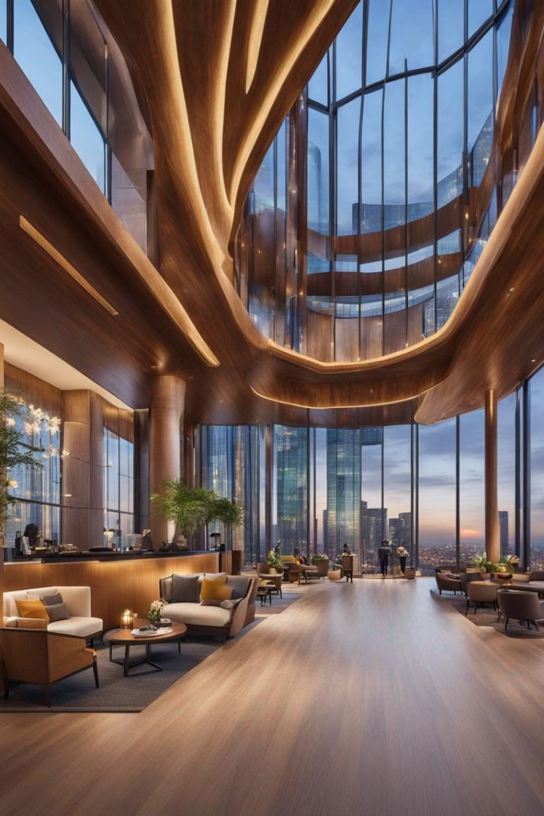
Введение в разработку приложения для записи клиентов в отеле
Надежда Савина 224ИСиП
https://github.com/Savi2345/Peredacha.git
Notes:
В этом разделе мы рассмотрим основные аспекты разработки приложения, которое позволит эффективно управлять записями клиентов в отеле. Мы обсудим функциональные возможности, интерфейс и архитектуру приложения, а также важность соблюдения требований безопасности и конфиденциальности данных.

Slide 2
Определение требований и целей приложения
Основные функции
Оптимизация работы
Приложение должно обеспечивать полный цикл регистрации и размещения гостей в отеле, включая бронирование номеров, управление информацией о клиентах и ведение отчетности.
Приложение должно повысить эффективность и скорость обработки данных, сократить время ожидания гостей и улучшить общий уровень обслуживания.
Удобство пользователей
Управление данными
Интерфейс должен быть интуитивно понятным и легким в использовании для персонала отеля, с минимальным количеством шагов для выполнения типовых операций.
Приложение должно обеспечивать надежное и безопасное хранение информации о клиентах, номерном фонде и финансовой деятельности отеля.

Slide 3
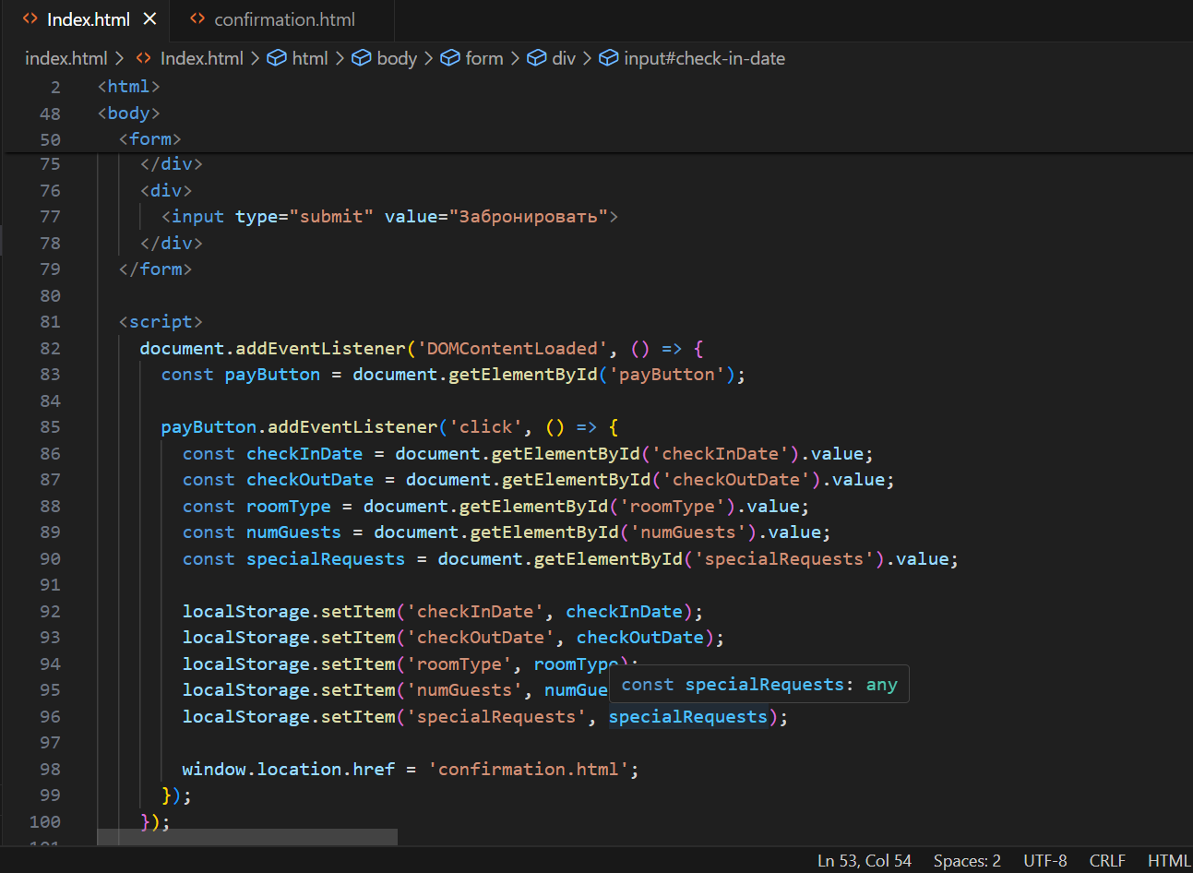
Разработка функционала регистрации и бронирования номеров
Ключевым компонентом приложения станет модуль регистрации и бронирования номеров. Он позволит клиентам с легкостью забронировать желаемый номер, выбрать даты заезда и выезда, а также оплатить бронь прямо в приложении.

Slide 4

Выбор технологий и платформ для разработки
Веб-фреймворк: Использование популярного фреймворка, такого как Spring Boot или ASP.NET Core, позволит ускорить разработку и обеспечить качественную архитектуру приложения.
База данных: Выбор подходящей базы данных, например, PostgreSQL или MongoDB, в зависимости от требований к структуре данных и масштабированию.
Клиентская часть: Применение современных технологий для разработки интерфейса, таких как React, Angular или Vue.js, обеспечит высокую производительность и удобство использования приложения.
Notes:
При разработке приложения для записи клиентов в отеле важно выбрать правильные технологии и платформы, которые обеспечат надежность, масштабируемость и простоту использования. Основными решениями могут быть:

Slide 5
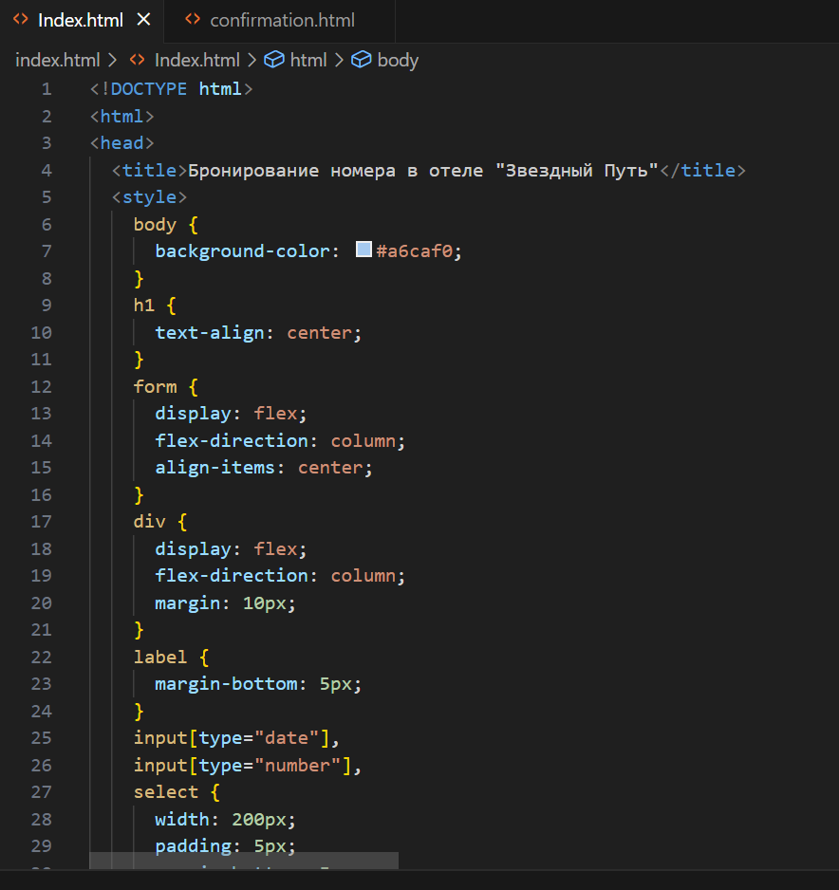
Проектирование пользовательского интерфейса
Разрабатывая интерфейс приложения для записи клиентов в отеле, мы уделим особое внимание его удобству и интуитивности. Интерфейс должен быть эстетичным, с продуманной навигацией и понятными элементами управления.
Ключевые функции, такие как бронирование номеров, управление профилем клиента и доступ к информации об отеле, будут легко находиться и использоваться. Разработка будет осуществляться в соответствии с лучшими практиками UX-дизайна.

Slide 6
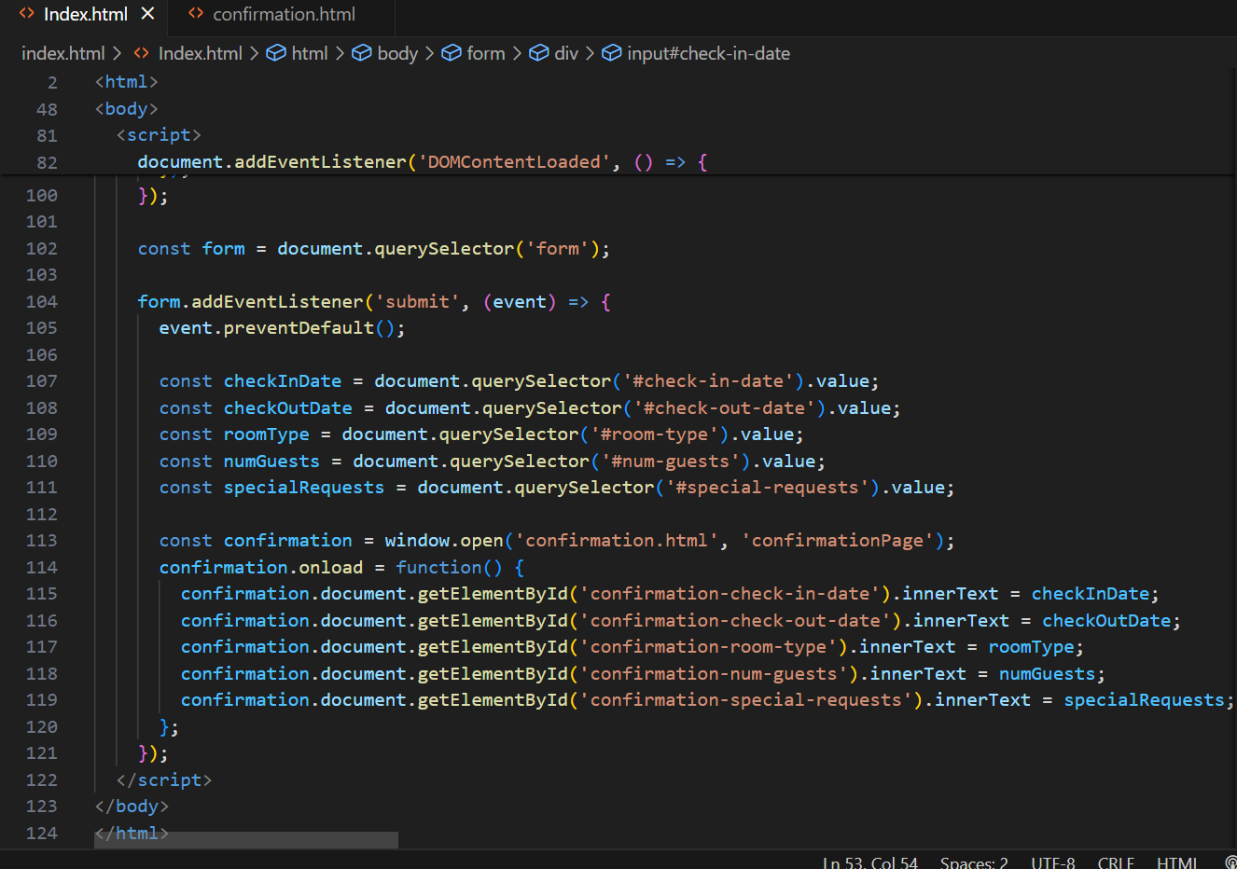

Slide 7
